Slide 1


Panorama atual dos PMSBs no Brasil: o que fazer após a edição do decreto 8.629/2015?
A regionalização como indutor da elaboração dos PMSBs
Engª Civil Rebeca Silva Rocha
Maio de 2016

Slide 2
Estrutura de Apresentação
Conceito de regionalização
Por que regionalizar?
Conclusão
Case CISPAR

Slide 3
Conceito
Agrupar os semelhantes
Econômicos
Políticos
Culturais
Sociais
Regiões

Slide 4
Por quê regionalizar?
Favorece o desenvolvimento
Estimula os serviços públicos
Atrai investimentos
Instrumento de correção de assimetrias
Favorece o poder local

Slide 5
CASE CISPAR
Como surgiu a ideia?
Lei 11.445/2013
Demanda dos municípios:
Inicialmente: 27 municípios, 37 mil ligações e 130 mil habitantes
Término do projeto: 12 municípios, 24 mil ligações e 70 mil habitantes

Slide 6
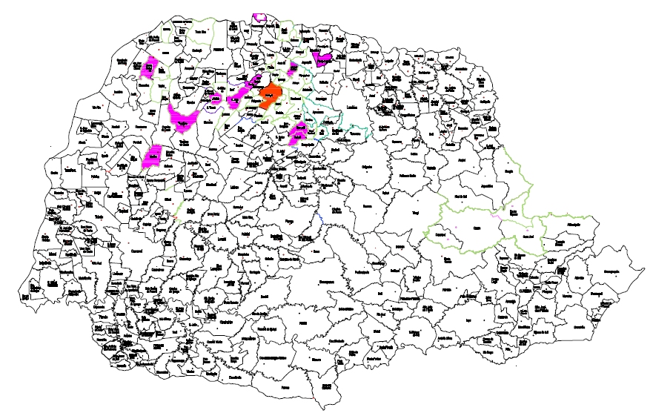
CASE CISPAR

Slide 7
CASE CISPAR
Ações do Cispar
Elaboração do termo de referência
Processo licitatório e administração do contrato
Fiscalização dos produtos conforme termo de referência
Aprovação dos produtos conforme termo de referência

Slide 8
CASE CISPAR
Responsabilidades dos municípios
Designar o comitê executivo de cada município
Fiscalizar a veracidade das informações contidas nos produtos
Garantir o controle social por meio de audiências públicas

Slide 9
CASE CISPAR
Realidades observadas (GESTÃO DAS AUTARQUIAS)
Água: mananciais subterrâneos, simples cloração, população urbana 100% atendida.
Esgoto: 42% NÃO possuem SES, 42% POSSUEM SES e 16% inoperante. Área rural presença de fossas rudimentares.

Slide 10
CASE CISPAR
Realidades observadas (GESTÃO DOS MUNICÍPIOS)
Drenagem: incidência de alagamentos, ausência de cadastro/projeto de rede, ausência de cronograma de manutenção ou limpeza, ausência de taxa ou tarifa..
Resíduos Sólidos: lixões, ausência de coleta seletiva, destinações isoladas a aterros particulares, soluções Consorciadas (CIRES), ausência de taxa ou tarifa.

Slide 11
CASE CISPAR
Onde entra a Agência Reguladora?
Planejamento
Fiscalização das ações dos prestadores de serviço
Universalização

Slide 12
CASE CISPAR
Benefícios aos municípios atendidos
Economia de 46% na compra do PMSBs
Corpo técnico do CISPAR
Representatividade dos municípios de pequeno porte (até 2 mil habitantes)
Acredita-se ter custado R$7,00 por habitante

Slide 13
Conclusão
Economia
Assessoria técnica
Fortalecimento dos municípios
Promoção de correção de assimetrias entre os municípios

Slide 14
Obrigada!
engenharia.cispar@consorciocispar.com.br
(44) 3262 - 5121

